Slide 1
第五章 三 角 函 数
5.4.2 正弦函数、余弦函数的性质（第二课时）

Slide 2
回忆巩固：上一节课
1、学了那些求正（余）弦函数的周期性方法？
2、如何判断正（余）弦函数的奇偶性步骤？

Slide 3
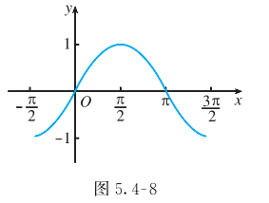
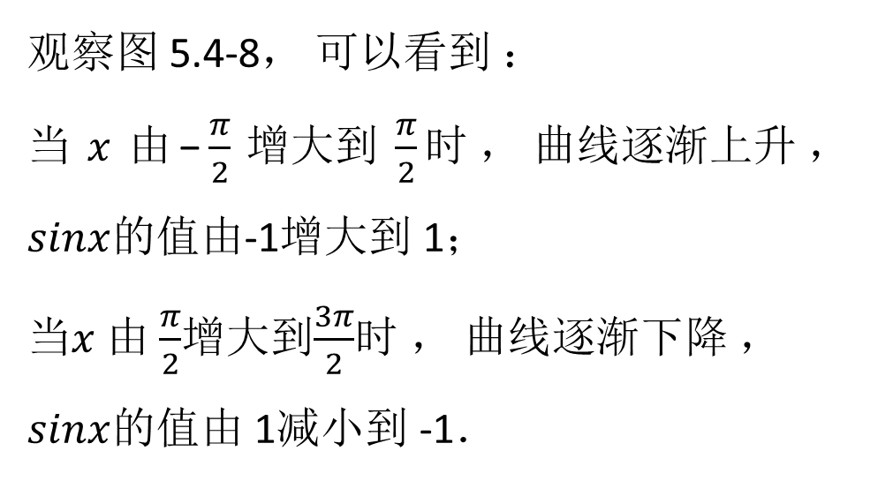
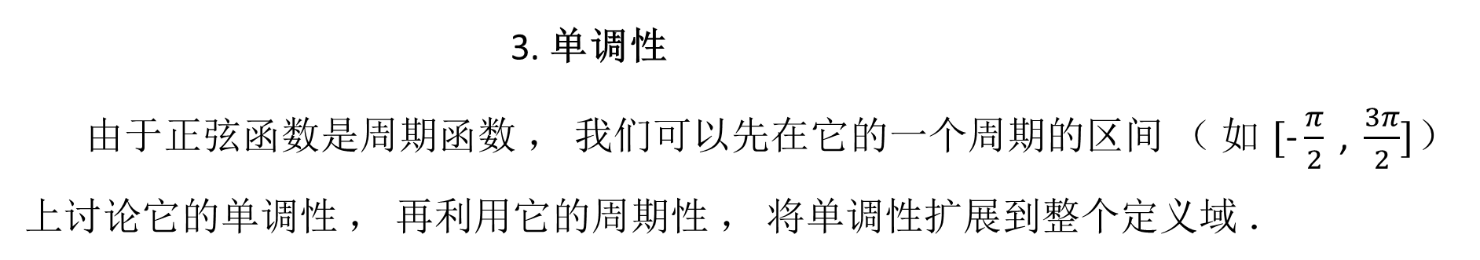
3. 单调性
由于正弦函数是周期函数 ， 我们可以先在它的一个周期的区间 （ 如 $$[−\frac{π}{2} , \frac{3π}{2}]$$） 上讨论它的单调性 ， 再利用它的周期性 ， 将单调性扩展到整个定义域 ．
观察图 5.4-8， 可以看到 ：
当 $$x$$ 由$$−\frac{π}{2}$$ 增大到 $$\frac{π}{2}$$时 ， 曲线逐渐上升 ， $$sinx$$的值由-1增大到 1；
当$$x$$ 由 $$\frac{π}{2}$$增大到$$\frac{3π}{2}$$时 ， 曲线逐渐下降 ， $$sinx$$的值由 1减小到 -1．

Slide 4
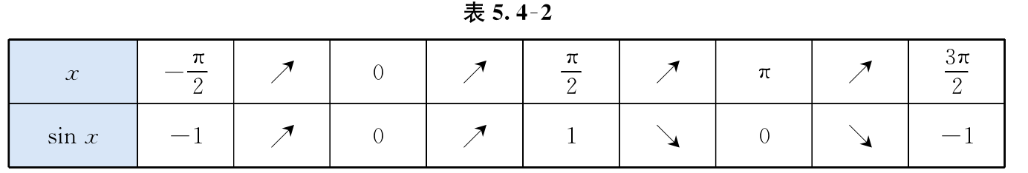
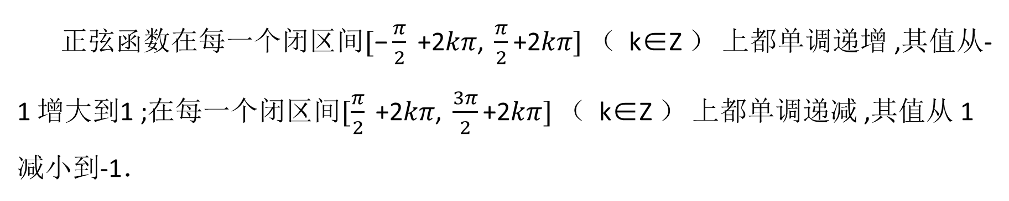
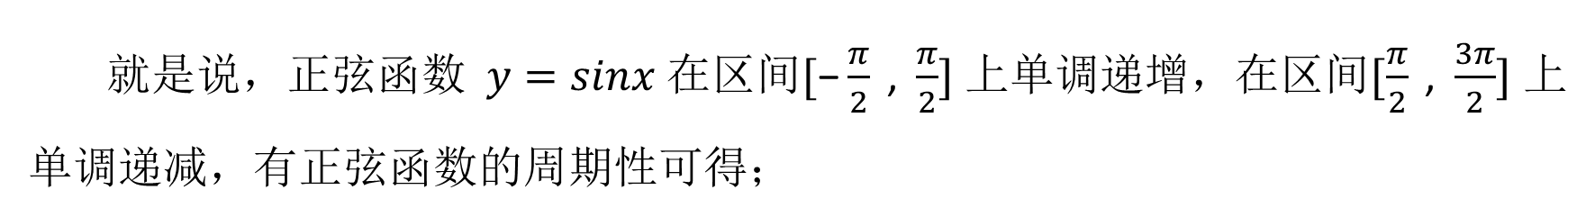
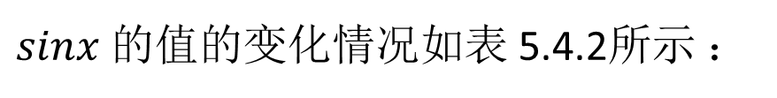
$$sinx$$ 的值的变化情况如表 5.4.2所示 ：
就是说，$$正弦函数 y=sinx$$在区间$$[−\frac{π}{2} , \frac{π}{2}]$$上单调递增，$$在区间[\frac{π}{2} , \frac{3π}{2}]$$ 上单调递减，有正弦函数的周期性可得；
正弦函数在每一个闭区间$$[−\frac{π}{2} +2kπ, \frac{π}{2}+2kπ]$$ （ k∈Z ） 上都单调递增 ,其值从-1 增大到1 ;在每一个闭区间$$[\frac{π}{2} +2kπ, \frac{3π}{2}+2kπ]$$ （ k∈Z ） 上都单调递减 ,其值从 1减小到-1．

Slide 5
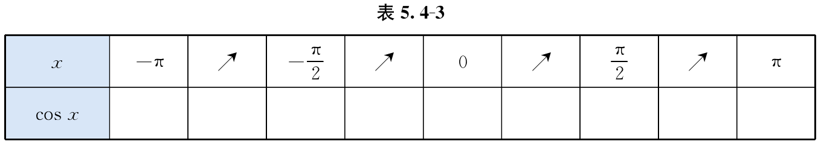
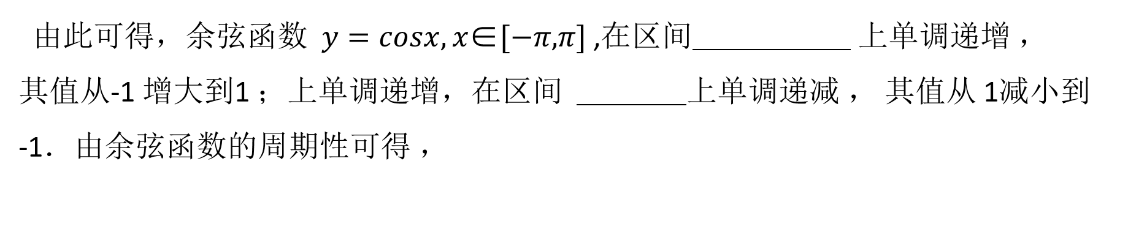

类似地 ， 观察余弦函数在一个周期区间 （ 如 $$[−π ,π]$$） 上函数值的变化规律 ， 将看到的函数值的变化情况填入表5.4.3
由此可得，$$余弦函数 y=cosx,x∈[−π,π]$$,在区间 上单调递增 ，
其值从-1 增大到1 ；上单调递增，$$在区间$$ $$上单调递减 ， 其值从 1减小到 −1．由余弦函数的周期性可得 ，$$
,上都单调递增 ， 其值从-1 增大到 1；
余弦函数在每一个闭区间
在每一个闭区间 , 上都单调递减 ， 其值从 1减小到 -1．

Slide 6
三、 正弦、余弦函数的单调性
函 数 名 | 递增区间 | 递减区间
y=sinx
y=cosx
练习：书本P207第1、3题

Slide 7
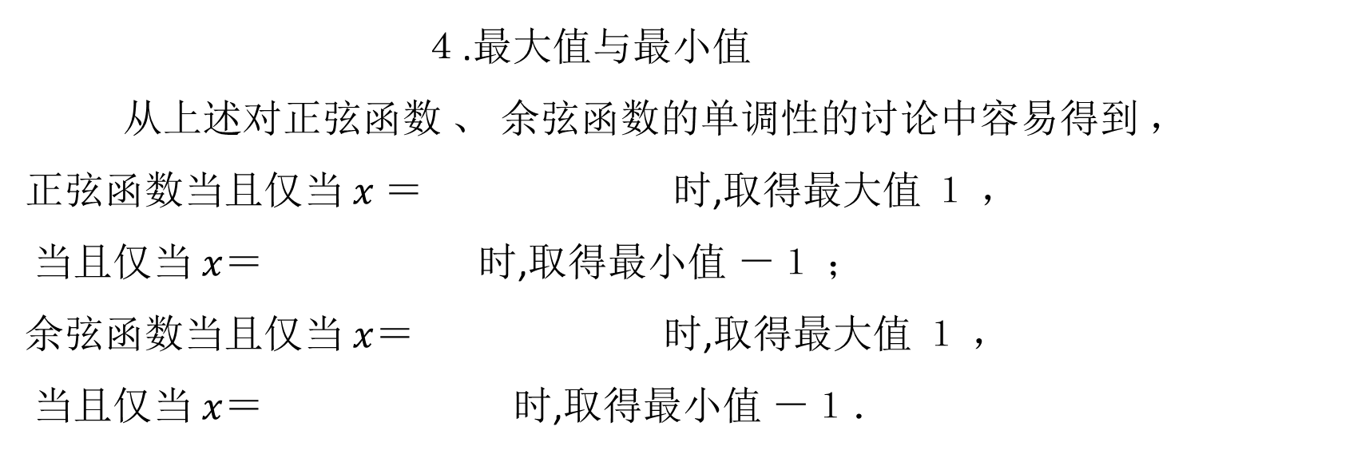
４.最大值与最小值
从上述对正弦函数 、 余弦函数的单调性的讨论中容易得到 ，
正弦函数当且仅当 $$x$$ ＝ 时,取得最大值 １ ，
当且仅当 $$x$$＝ 时,取得最小值 －１ ；
余弦函数当且仅当 $$x$$＝ 时,取得最大值 １ ，
当且仅当 $$x$$＝ 时,取得最小值 －１．

Slide 8
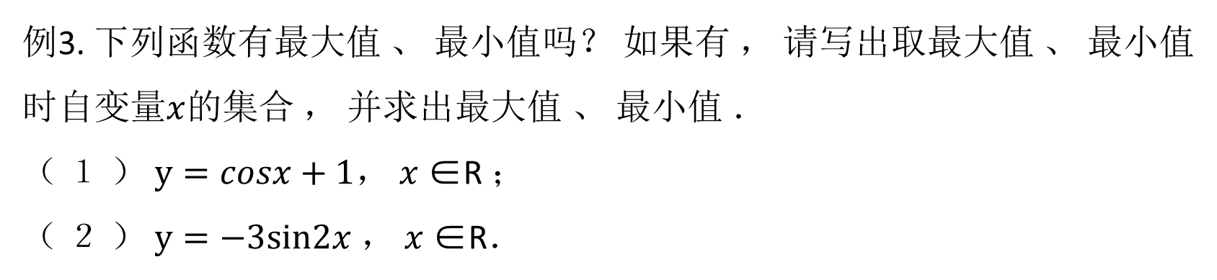
例3. 下列函数有最大值 、 最小值吗？ 如果有 ， 请写出取最大值 、 最小值时自变量$$x$$的集合 ， 并求出最大值 、 最小值 ．
（ １ ） $$y=cosx+1$$， $$x$$ ∈R ；
（ ２ ） $$y=−3sin2x$$ ， $$x$$ ∈R．
练习：书本P207第2题

Slide 9
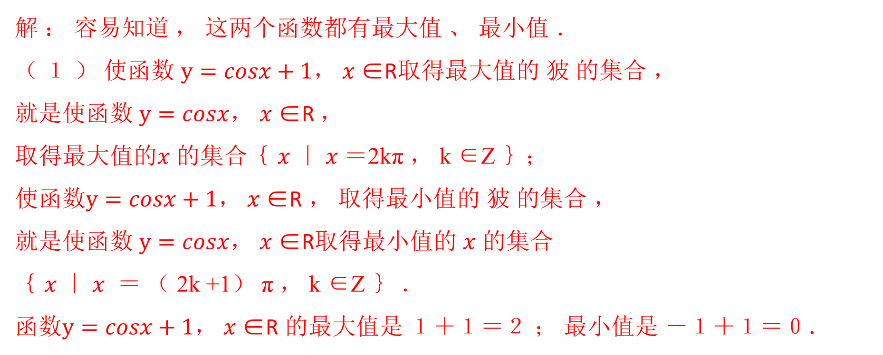
解 ： 容易知道 ， 这两个函数都有最大值 、 最小值 ．
（ １ ） 使函数 $$y=cosx+1$$， $$x$$ ∈R取得最大值的 狓 的集合 ，
就是使函数 $$y=cosx$$， $$x$$ ∈R ，
取得最大值的$$x$$ 的集合｛ $$x$$｜ $$x$$＝2kπ ， k ∈Z ｝；
使函数$$y=cosx+1$$， $$x$$ ∈R ， 取得最小值的 狓 的集合 ，
就是使函数 $$y=cosx$$， $$x$$ ∈R取得最小值的 $$x$$ 的集合
｛ $$x$$｜ $$x$$ ＝ （ 2k +1） π ， k ∈Z ｝ ．
函数$$y=cosx+1$$， $$x$$ ∈R 的最大值是 １＋１＝２ ； 最小值是 －１＋１＝０．

Slide 10
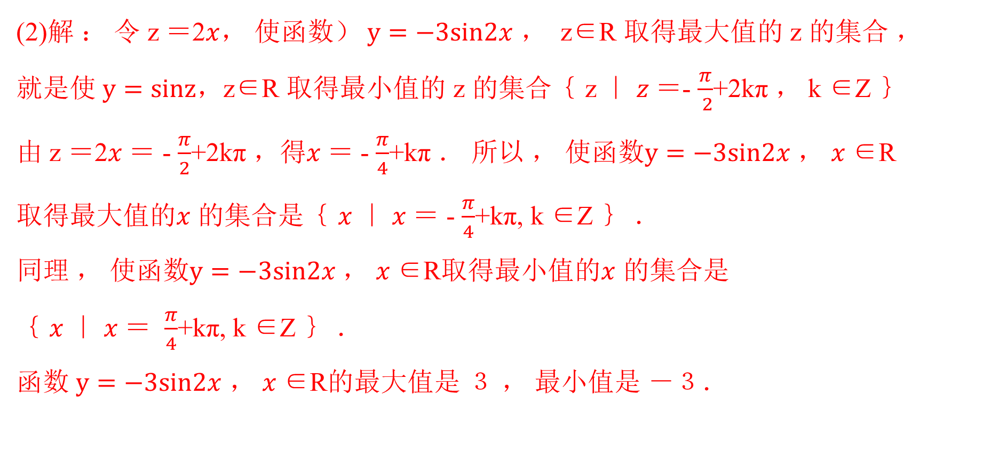
(2)解 ： 令 z ＝2$$x$$， 使函数） $$y=−3sin2x$$ ， z∈R 取得最大值的 z 的集合 ，
就是使 $$y=sinz$$，z∈R 取得最小值的 z 的集合｛ z ｜ $$z$$＝- $$\frac{π}{ 2}$$+2kπ ， k ∈Z ｝
由 z ＝2$$x$$＝ - $$\frac{π}{2}$$+2kπ ，得$$x$$＝ - $$\frac{π}{4}$$+kπ ． 所以 ， 使函数$$y=−3sin2x$$ ， $$x$$∈R
取得最大值的$$x$$ 的集合是｛ $$x$$｜ $$x$$＝ - $$\frac{π}{4}$$+kπ, k ∈Z ｝ ．
同理 ， 使函数$$y=−3sin2x$$ ， $$x$$∈R取得最小值的$$x$$ 的集合是
｛ $$x$$｜ $$x$$＝ $$\frac{π}{4}$$+kπ, k ∈Z ｝ ．
函数 $$y=−3sin2x$$ ， $$x$$∈R的最大值是 ３ ， 最小值是 －３．

Slide 11
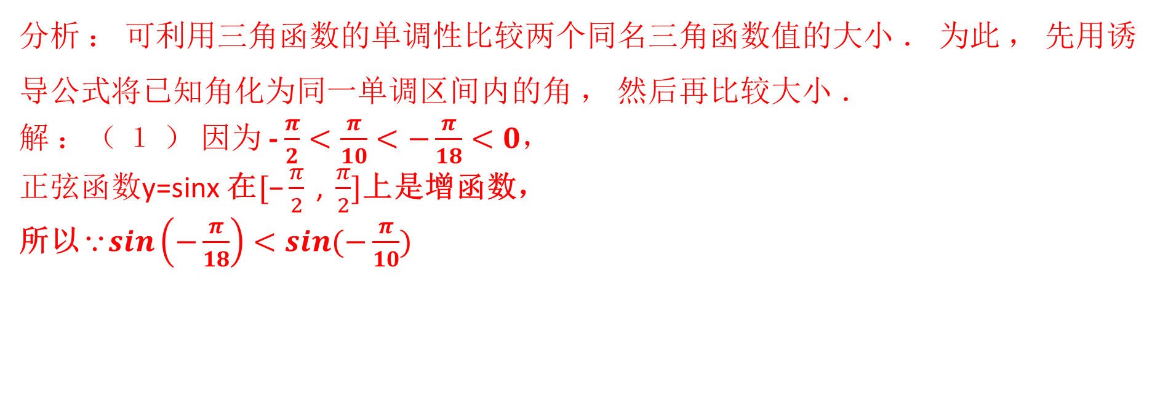
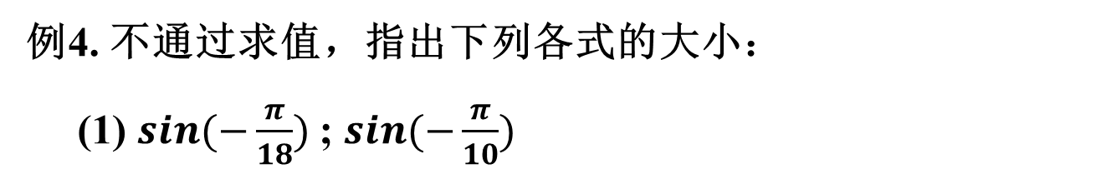
例4. 不通过求值，指出下列各式的大小：
(1) $$sin(−\frac{π}{18})$$; $$sin(−\frac{π}{10})$$
分析 ： 可利用三角函数的单调性比较两个同名三角函数值的大小 ． 为此 ， 先用诱导公式将已知角化为同一单调区间内的角 ， 然后再比较大小 ．
解 ：（ １ ） 因为 - $$\frac{π}{2}<\frac{π}{10}<−\frac{π}{18}<0，$$
$$正弦函数y=sinx 在[−\frac{π}{2} , \frac{π}{2}]上是增函数$$，
所以$$sin\left(−\frac{π}{18}\right)<sin(−\frac{π}{10})$$

Slide 12
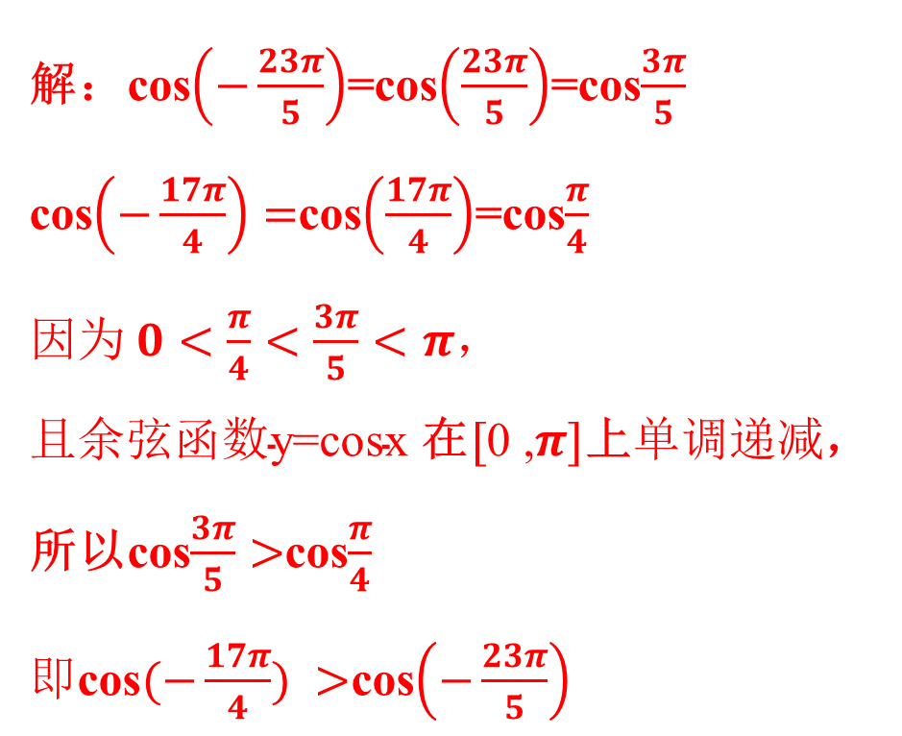
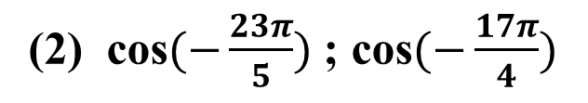
(2) cos$$(−\frac{23π}{5})$$; cos$$(−\frac{17π}{4})$$
解：cos$$\left(−\frac{23π}{5}\right)$$=cos$$\left(\frac{23π}{5}\right)$$=cos$$\frac{3π}{5}$$
cos$$\left(−\frac{17π}{4}\right)=$$cos$$\left(\frac{17π}{4}\right)$$=cos$$\frac{π}{4}$$
因为$$0<\frac{π}{4}<\frac{3π}{5}<π，$$
$$且余弦函数y=cosx 在[0 ,π]上单调递减$$，
所以cos$$\frac{3π}{5}>$$cos$$\frac{π}{4}$$
$$即cos(−\frac{17π}{4}) >$$cos$$\left(−\frac{23π}{5}\right)$$
练习：书本P207第4题

Slide 13
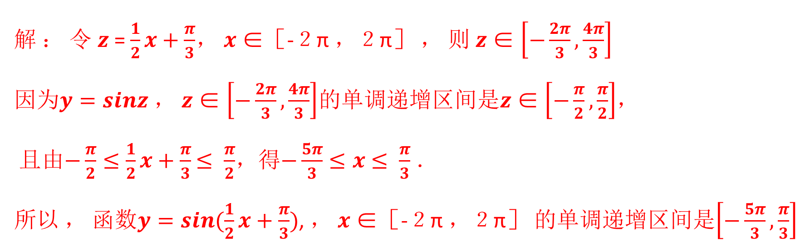
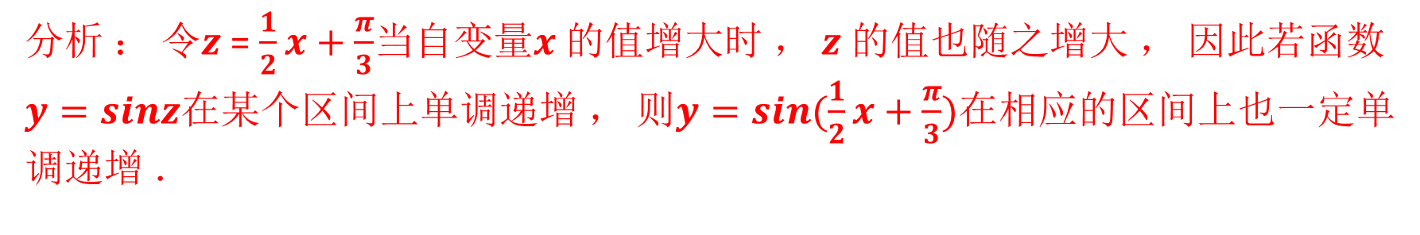
例5. 求函数$$y=sin(\frac{1}{2}x+\frac{π}{3})$$, $$x$$∈［ －２π ，２π］ 的单调递增区间 ．
分析 ： 令$$z$$= $$\frac{1}{2}x+\frac{π}{3}$$当自变量$$x$$ 的值增大时 ， $$z$$ 的值也随之增大 ， 因此若函数 $$y=sinz$$在某个区间上单调递增 ， 则$$y=sin(\frac{1}{2}x+\frac{π}{3})$$在相应的区间上也一定单调递增 ．
解 ： 令 $$z$$= $$\frac{1}{2}x+\frac{π}{3}$$， $$x$$∈［-２π ，２π］ ， 则 $$z$$∈ $$\left[−\frac{2π}{3},\frac{4π}{3}\right]$$
因为$$y=sinz$$ ， $$z$$∈ $$\left[−\frac{2π}{3},\frac{4π}{3}\right]$$的单调递增区间是$$z$$∈ $$\left[−\frac{π}{2},\frac{π}{2}\right]$$，
且由$$−\frac{π}{2}≤\frac{1}{2}x+\frac{π}{3}$$ $$≤ \frac{π}{2}$$，得$$−\frac{5π}{3}≤x$$ $$≤ \frac{π}{3}$$ ．
所以 ， 函数$$y=sin(\frac{1}{2}x+\frac{π}{3})$$, ， $$x$$∈［-２π ，２π］ 的单调递增区间是$$\left[−\frac{5π}{3},\frac{π}{3}\right]$$
练习：书本P207第5题

Slide 18
课堂小结
本课你有什么收获？
正弦、余弦函数的单调性、最值
函数
单调性（单调区间）
最值
[ +2kπ, +2kπ],k∈Z
单调递增
正弦函数
[ +2kπ, +2kπ],k∈Z
单调递减
[ +2kπ, 2kπ],k∈Z
单调递增
余弦函数
[2kπ, 2kπ + π], k∈Z
单调递减
求函数的单调区间：
1. 直接利用相关性质
2. 复合函数的单调性
3. 利用图象寻找单调区间

Slide 19
课后作业
课本：P213第4、5、6题
预习:书本P209--212
练习册:P100--102

